Slide 1
Chapter4
Tā shì wǒ de hànyǔ lǎoshī.
她 是 我 的 汉 语老 师。
She is my Chinese teacher

Slide 2
Initials 声母
b p m f d t n l
ɡ k h j q x
zh ch sh r z c s
y w

Slide 3
Basic Finals and Compound Finals
ɑ ɑi ɑo
o ou
e ei er
i ie iu
u ui un
Ü üe ün

Slide 4
Finals 韵母
ɑ o e i u ü
ɑi ei ui ɑo ou iu
ie üe er
ɑn en in un ün
ɑnɡ enɡ inɡ onɡ

Slide 5

U K
英 国
yīngɡuó

Slide 6

China
zhōnɡ ɡuó
中 国

Slide 7

USA
měi ɡuó
美 国

Slide 8



课文
Nǐ shì nǎ ɡuó rén？
你 是 哪 国 人？
What’s your nationality?
A
B
Wǒ shì yīng ɡuó rén 。
我 是 英 国 人。
I am UK citizen.

Slide 9
Sentence Revision
• Nǐ hǎo
• A：你好！hello
• Nǐ hǎo
• B：你好！hello
Nǐ hǎo mɑ ？
• A：你 好 吗？ Are you OK?
Wǒ hěn hǎo
• B：我 很 好。I am very well.
• Nǐ jiào shén me míngzì
• A：你 叫 什 么 名字？ What’s your name?
• Wǒ jiào
• B：我 叫 … 。 My name is…
• Nǐshì nǎ ɡuó rén
• A：你 是 哪 国 人？ What’s your nationality?
• Wǒ shì yīng ɡuó rén
• B：我 是 英 国 人。 I am UK citizen.

Slide 10
Introduce Yourself
Nǐ hǎo。你好。 Hello
Wǒ jiào… 。 我叫 … 。 I am...
Wǒ shì yīngɡuó rén 。
我 是 英 国 人。 I am UK citizen.
Introduce yourself to friends around you.
If you don’t mind, please introduce yourself to the whole class when you feel confortable.

Slide 11

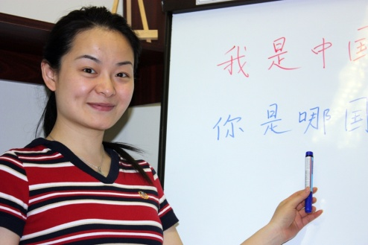




热身warm-up
给下面的词语选择对的图片
Match the pictures with the words/phrases.
tā
①他________
A
D
B
tā
②她________
D/E
tónɡxué
③同学________
B
E
C
pénɡyou
④朋友________
A/F
C
F
Hànyǔ lǎoshī
⑤汉语 老师________
D
Zhōnɡɡuó pénɡyou
⑥中国 朋友________
A

Slide 12

课文Text 1
在教室 In the classroom
Tā shì shéi
A：她 是 谁？
Tā shì wǒ de Hànyǔ lǎoshī, tā jiào Lǐyuè
B： 她是 我 的 汉语 老师，她 叫 李月。

Slide 13
课文Text 1
在教室 In the classroom
A：她 是 谁？
B： 她是 我 的 汉语 老师，她 叫 李月。

Slide 14
Introduce people in your class
Tā shì wǒ de tóng xué/lǎo shī, tā jiào ……
她是 我 的 同 学/老 师， 她 叫 ……。
Tā shì yīng ɡuó rén
她 是 英 国 人。
zhōnɡ ɡuó rén
中 国 人。

Slide 15

课文Text 2
在图书馆 In the library
Nǐ shì nǎɡuó rén
A：你 是 哪 国 人？
Wǒ shì Měiɡuó rén nǐ ne
B：我 是 美国 人，你 呢？
Wǒ shì Zhōnɡɡuó rén yīngguó rén
A：我 是 中国 人/英国 人。

Slide 16
课文Text 2
在图书馆 In the library
A：你 是 哪国 人？
B：我 是 美国 人，你 呢？
A：我 是 中国 人。

Slide 17

课文Text 3
看照片 Looking at the photo
Tā shì shuí
A：他 是 谁？
Tā shì wǒ tónɡxué
B：他 是我 同学。
Tā ne Tā shì nǐ tónɡxué ma
A：她 呢？她 是你 同学 吗？
Tā bú shì wǒ tónɡxué Tā shì wǒ pénɡyou
B：她 不 是 我 同学，她 是 我 朋友。

Slide 18
练习Exercises
根据实际情况回答问题
Answer the questions according to the actual situations.
1.你是哪国人？ Nǐ shì nǎɡuó rén ?
2.你叫什么名字？ Nǐ jiào shénme mínɡzi?
3.你的汉语老师是哪国人？ Nǐ de Hànyǔ lǎoshī shì nǎɡuó rén ?
4.你的汉语老师叫什么名字？ Nǐ de Hànyǔ lǎoshī jiào shénme mínɡzi?
5.你的中国朋友是谁？ Nǐ de Zhōnɡɡuó pénɡyou shì shuí?

Slide 19
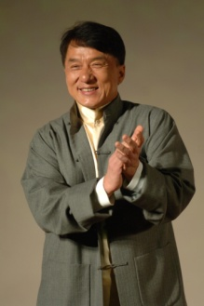
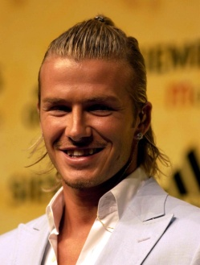
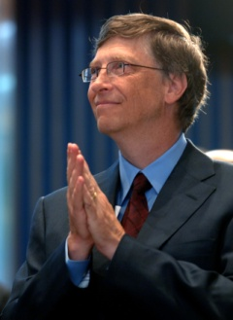
运用Application
P29 1.双人活动 Pair Work
Tā tā shì shuí Tā tā shì
例如：A:他/她 是 谁？ B:他/她 是……
Tā tā shì nǎguó rén Tā tā shì
A:他/她 是 哪国 人？B:他/她是……

Slide 20
运用E
P29 2.小组活动 Group Work
Tā tā shì wǒ tóngxué péngyou Tā tā jiào
例如：他/她 是 我 同学 / 朋友。 他/她 叫……
Tā tā shì
他/她是……

Slide 21
Homework
1. Listen to and read the texts in Chapter4
2. Do the characters in Chapter4 again.
3. Choose to do some of the listening exercises of the workbook in Chapter4.

Slide 22
好Hǎo
good

Slide 23
Tell the difference
tā她
she/her
Tā他
he/him

Slide 24


人Rén
person

Slide 25
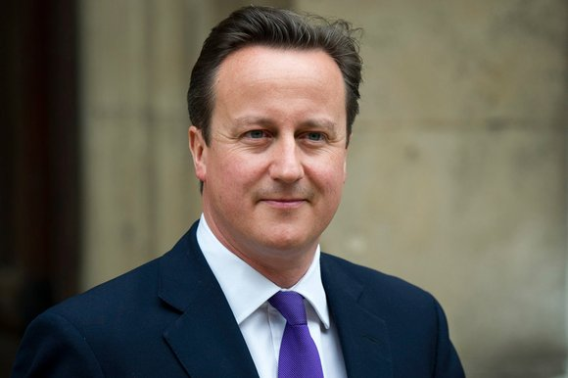
Who is he/she?
Tā shì
他是David Cameron。
Tā shì shéi?
他 是 谁？
谁

Slide 26
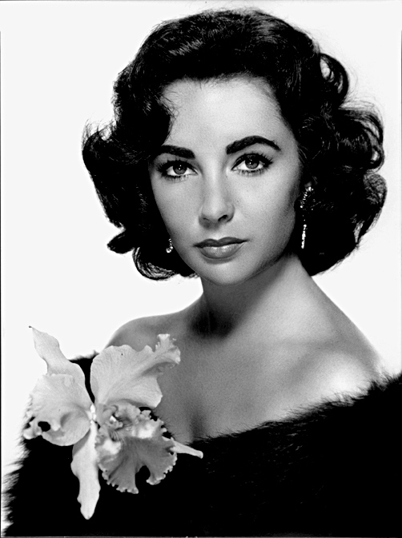


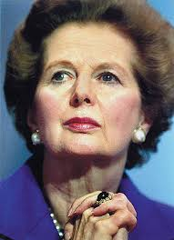
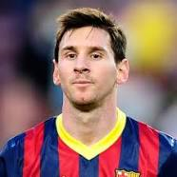
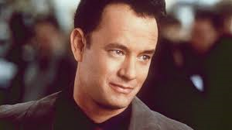
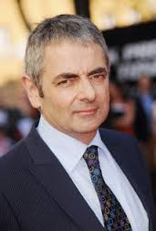
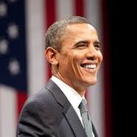
Gordon Brown
David Beckham
Margaret Hilda Thatcher
Elizabeth Taylor
Lionel Messi
Tom Hanks
Rowan Atkinson
Barack Obama

Slide 27
的de p24 Note2
我Wǒ 我的 wǒ de
我们wǒmen 我们的wǒmen de
你nǐ 你的nǐ de
你们nǐmen 你们的nǐmen de
他/她tā 他的/她的tā de
他们/她们tāmen 他们的/她们的tāmen de
Tom Tom的 Tom de

Slide 28
呢p24 Note3
Nǐ hǎo mɑ ？ Nǐ ne?
你 好 吗？ 你呢？
Nǐ jiào shénme míngzì ？ Nǐ ne?
你 叫 什 么 名 字？ 你呢？
Nǐ shì nǎ ɡuó rén？ Nǐ ne?
你 是 哪 国 人？ 你呢？

Slide 29
呢p24 Note3
• Nǐ hǎo
• A：你好！hello
• Nǐ hǎo
• B：你好！hello
Nǐ hǎo mɑ ？
• A：你 好 吗？ Are you OK?
Wǒ hěn hǎo
• B：我 很 好。I am very well. 你呢？ Nǐ ne?
• Nǐ jiào shén me míngzì
• A：你 叫 什 么 名字？ What’s your name?
• Wǒ jiào
• B：我 叫 … 。 My name is…你呢？ Nǐ ne?
• Nǐshì nǎ ɡuó rén
• A：你 是 哪 国 人？ What’s your nationality?你呢？ Nǐ ne?
• Wǒ shì yīng ɡuó rén
• B：我 是 英 国 人。 I am UK citizen.

Slide 30
也yě
也yě also
Wǒ yě shì yīngguó rén.
我 也 是 英 国 人。

Slide 31
生词New Words
她
她们
她们是中国人
他
他们
他们是美国人
汉语
汉语
汉语老师
李月是汉语老师
国
哪
同学
朋友

Slide 32
生词New Words
她
她们
她们是中国人
他
他们
他们是美国人
汉语
汉语
汉语老师
李月是汉语老师
国
中国
美国
哪
哪
哪国
你是哪国人
同学
我们是同学
朋友

Slide 33
生词New Words
她
她们
她们是中国人
他
他们
他们是美国人
汉语
汉语
汉语老师
李月是汉语老师
国
中国
美国
哪
哪
哪国
你是哪国人
同学
我们是同学
朋友
中国朋友
美国朋友

